Slide 1
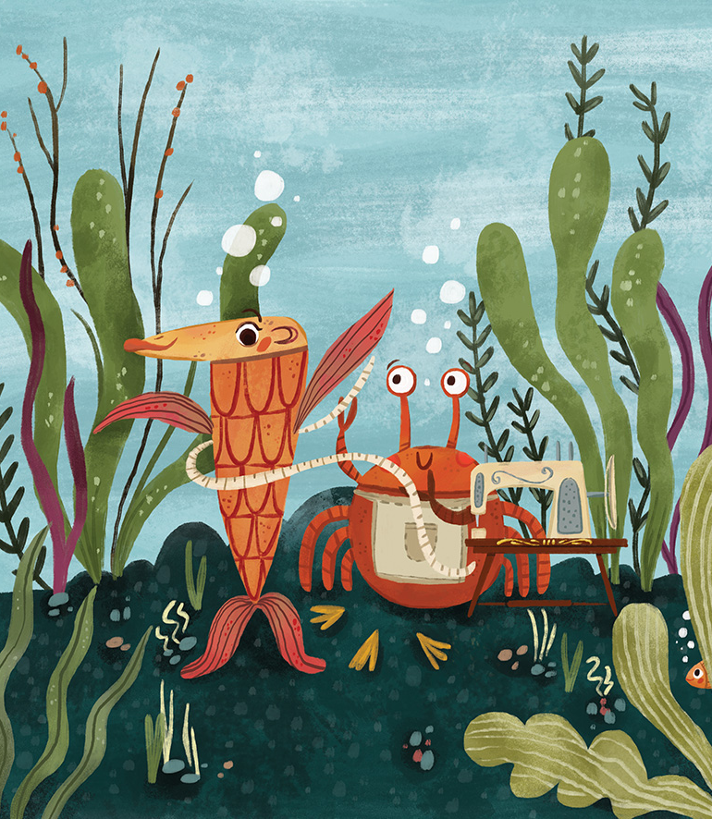
СРПСКИ ЈЕЗИК 4. РАЗРЕД
Десанка Максимовић
„ПРИЧА О РАКУ КРОЈАЧУ“
( обрада )

Slide 2
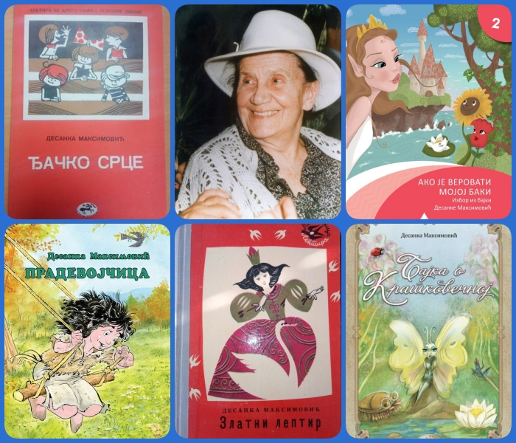
Десанка Максимовић
(1898 -1993)
Рођена је у Рабровици код Ваљева. Објавила је више књига. Познате књиге за дјецу су: Златни лептир, Ђачко срце, Ако је веровати мојој баки, Прадјевојчица.
У претходном разреду читали сте Десанкину причу Сликарка зима.

Slide 3
Отворите ваше Читанке.
На странама 36. и 37. налази се наша данашња прича:
„Прича о Раку Кројачу“
Читајте и подвлачите непознате ријечи.

Slide 4
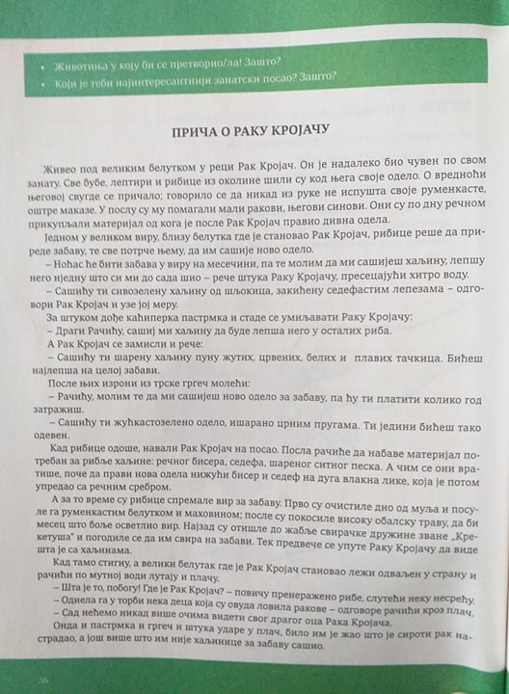
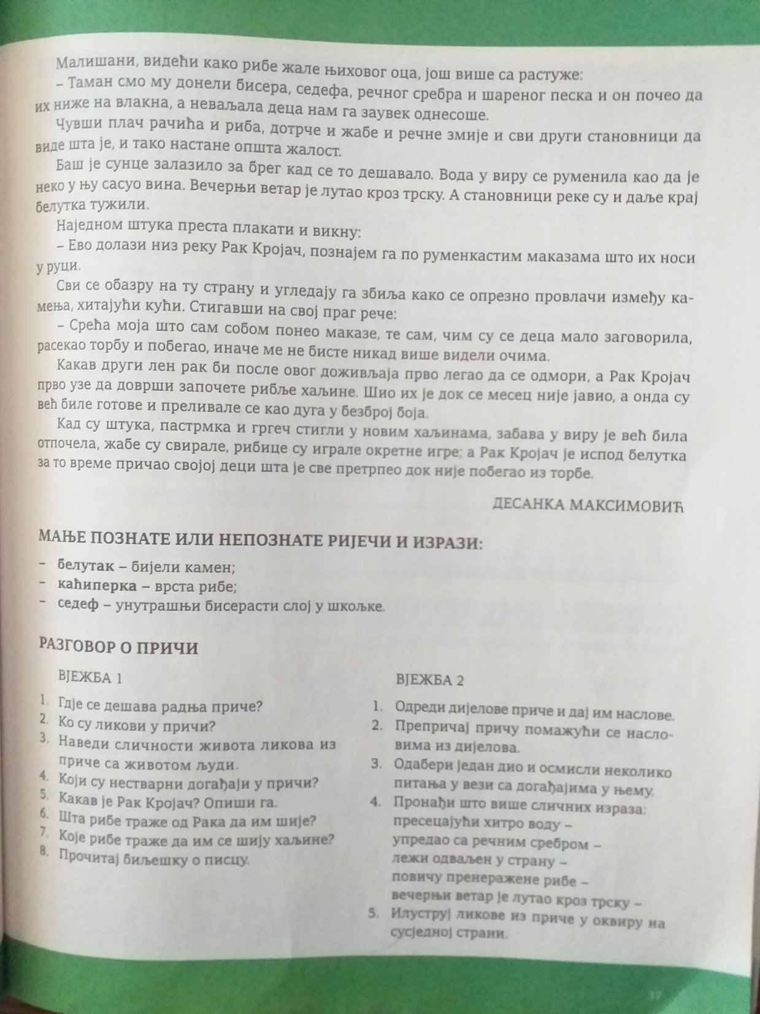

Slide 5
МАЊЕ ПОЗНАТЕ РИЈЕЧИ:
белутак - бијели камен
гргеч и штука - врсте риба, слатководне рибе
седеф- унутрашњи бисерасти слој у шкољке
пренеражен – запрепаштен
каћиперка – она која воли да се кити и уређује

Slide 6
Разговор о причи
ВЈЕЖБА 1
Гдје се дешава радња ове приче?
Ко су ликови у причи?
Наведи сличности живота ликова из приче са животом људи.
Који су нестварни догађаји у овој причи?
Какав је Рак Кројач? Опиши га.
Шта рибе траже од Рака Кројача да им шије?
Које рибе траже да им се шију хаљине?

Slide 7
Ова прича говори о животу животиња.
Како живе рибе и друге животиње у ријеци?
Оне се забављају слично људима.
Откријете везу између начина живота у ријеци и човјековoг живота.
Да ли сте некада посматрали игре рибица, бубица и лептира?
У овој причи као и у бајкама побјеђује правда.

Slide 8
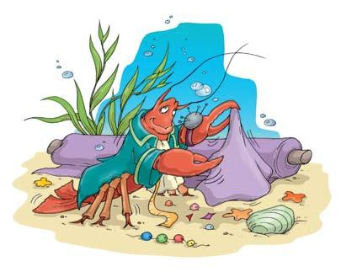
У ваше свеске можете записати:
„Прича о Раку Кројачу“
Десанка Максимовић
Вријеме радње: љетни дан и сумрак
Мјесто радње: ријечно дно , под белутком, ријечни вир
Главни лик :
вриједан, марљив, неуморан, спретан , сналажљив,
одговоран, паметан, омиљен
Споредни ликови: рибице (гргеч, штука, каћиперка пастрмка)
бубе, лептири, рибице, рачићи,дјеца

Slide 9
Поука приче:
Покушај самостално да напишеш поуку приче.
Зашто је важно да будемо вриједни, одговорни и љубазни?
Задаци за самосталан рад:
Вјежбај изражајно читање ове приче .
Покушај да напишеш што више глагола који могу да се повежу са темом ВОДА.
( пливати, ронити, запливати, прскати, потонути…)

Slide 10
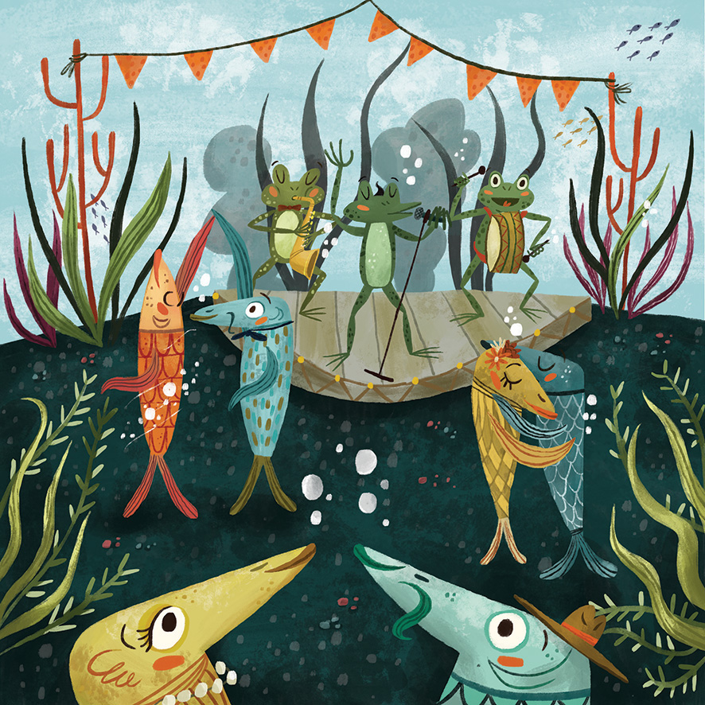
Како ти замишљаш крај ове приче? Илуструј крај приче.
Одабери забаву или разговор Рака Кројача са његовом дјецом.
Настављамо … на идућем часу. Видимо се сутра.

